Slide 1

ZAŁOŻENIA DO PLANU ZAOPATRZENIE W CIEPŁO, ENERGIĘ ELEKTRYCZNĄ I PALIWA GAZOWE
DLA GMINY BYTOM
Bytom, 2024 r.
1
Notes:
1

Slide 2



ZAŁOŻENIA DO PLANU ZAOPATRZENIE W CIEPŁO,
ENERGIĘ ELEKTRYCZNĄ I PALIWA GAZOWE DLA GMINY BYTOM
ZAKRES ODPOWIEDZIALNOŚCI GMINY
wg obowiązującego prawa
Zaopatrzenie w ciepło, energię elektryczną oraz gaz stanowi zadanie własne gminy wg Ustawy o samorządzie gminnym.
2. Zakres tego obowiązku precyzuje Ustawa Prawo energetyczne stwierdzając, że do zadań gminy w zakresie zaopatrzenia w energię należy:
planowanie i organizacja zaopatrzenia w energię na obszarze gminy,
planowanie i finansowanie oświetlenia miejsc publicznych i dróg na terenie gminy,
planowanie i organizacja działań mających na celu racjonalizację zużycia energii
i promocję rozwiązań zmniejszających zużycie energii na obszarze gminy,
ocena potencjału wytwarzania energii elektrycznej w wysokosprawnej kogeneracji oraz efektywnych energetycznie systemów ciepłowniczych lub chłodniczych w gminie.
Prezydent miasta opracowuje projekt założeń do planu zaopatrzenia
w ciepło, energię elektryczną i paliwa gazowe, który sporządza się dla obszaru gminy co najmniej na okres 15 lat i aktualizuje co najmniej raz na 3 lata.
Ostatnia aktualizacja przyjęta uchwałą 25.01.2021 r.

Slide 3
ZAŁOŻENIA DO PLANU ZAOPATRZENIE W CIEPŁO,
ENERGIĘ ELEKTRYCZNĄ I PALIWA GAZOWE DLA GMINY BYTOM
PROJEKT ZAŁOŻEŃ OBEJMUJE:
Analizę potrzeb energetycznych gminy – wg stanu na rok 2022;
Ocenę poszczególnych systemów i planów rozwoju przedsiębiorstw energetycznych;
Analizę możliwych kierunków rozwoju i zmian zapotrzebowania na energię w gminie
w aspekcie zabezpieczenia źródłowego i rozwoju systemu dystrybucji w perspektywie
do 2038 roku;
Analizę przedsięwzięć racjonalizujących użytkowanie ciepła, energii elektrycznej i paliw gazowych;
Analizę możliwości wykorzystania istniejących nadwyżek i lokalnych zasobów paliw i energii, z uwzględnieniem energii elektrycznej i ciepła wytwarzanych w instalacjach OZE, w kogeneracji oraz zagospodarowania ciepła odpadowego;
Analizę współpracy z gminami sąsiednimi oraz wyniki tej analizy uzgodniono z gminami sąsiednimi;
Cele i zadania gminy w obszarze szerokorozumianej energetyki komunalnej.
3

Slide 4
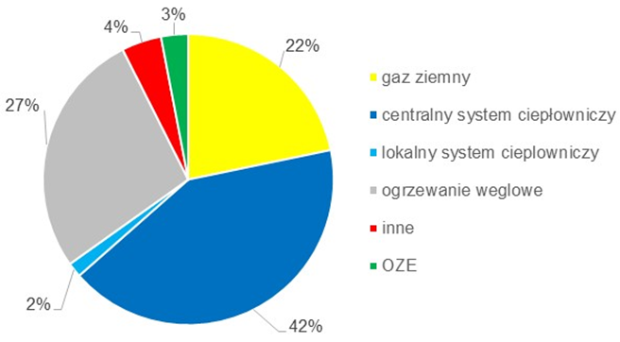
ZAŁOŻENIA DO PLANU ZAOPATRZENIE W CIEPŁO,
ENERGIĘ ELEKTRYCZNĄ I PALIWA GAZOWE DLA GMINY BYTOM
ZAPOTRZEBOWANIE NA CIEPŁO W GMINIE
Zapotrzebowanie mocy cieplnej - 510 MW, 3 432 TJ/rok
Zapotrzebowanie CIEPŁA [MW] wg stanu za 2022 r.
Wyszczególnienie | Gaz sieciowy | Centralne systemy ciepłownicze |  | Lokalne systemy ciepłownicze |  | Węgiel | Inne | OZE | Razem
 |  | „bytomski” | „radzionkowski” | U&R Calor | ENCo
Zabudowa mieszkaniowa | 80,4 | 101,1 | 24,6 | 0,3 | 3,3 | 136,6 | 14,8 | 12,6 | 373,7
Obiekty użyteczności publicznej | 7,2 | 56,0 | 6,3 | 0,0 | 0,9 | 0,2 | 1,7 | 0,5 | 72,8
Usługi komercyjne | 23,3 | 0,2 | 0,0 | 1,3 | 2,6 | 3,0 | 6,1 | 2,3 | 63,6
Wytwórczość |  | 24,5 | 0,3 | 0,0 | 0,0
Ogółem | 110,9 | 181,8 | 31,2 | 1,6 | 6,8 | 139,8 | 22,6 | 15,4 | 510,1
4

Slide 5
ZAŁOŻENIA DO PLANU ZAOPATRZENIE W CIEPŁO,
ENERGIĘ ELEKTRYCZNĄ I PALIWA GAZOWE DLA GMINY BYTOM
ZAOPATRZENIE W CIEPŁO
Miejska sieć ciepłownicza Bytomia zasilana jest z:
Elektrociepłowni CHP Zabrze – ITPO (Fortum Silesia S.A.) – jedn. kogeneracji o mocy 203 MWt, spalanie paliw konwencjonalnych (węgiel, olej opałowy) oraz paliwa alternatywnego (odpady)
w 1 fluidalnym kotle parowym zasilającym w parę 1 turbozespół (TPP);
Ciepłowni Zabrze (Fortum Silesia S.A.) – źródło szczytowe o mocy 60 MWt, spalające węgiel kamienny w kotle wodnym (40 MW) oraz gaz ziemny i olej opałowy w kotle parowym (20 MW);
Ciepłowni Miechowice (Fortum Silesia S.A.) - źródło szczytowe o mocy 75 MWt, spalające węgiel kamienny w kotle wodnym (25 MW) oraz olej opałowy w 5 kotłach wodnych (5x10 MW);
Ciepłowni Radzionków (PEC Sp. z o.o. w Bytomiu) – 3 kotły wodne o mocy 49 MWt (8,12,29 MW) opalane miałem węglowym.
5

Slide 6
ZAŁOŻENIA DO PLANU ZAOPATRZENIE W CIEPŁO,
ENERGIĘ ELEKTRYCZNĄ I PALIWA GAZOWE DLA GMINY BYTOM
ZAOPATRZENIE W CIEPŁO
Główne systemy ciepłownicze:
System „bytomski” (źródła FORTUM) zasilający dzielnice: Centrum, Miechowice, Karb, Rozbark, Szombierki, Łagiewniki;
Moc zamówiona: 181,8 MW;
Zużycie energii cieplnej: 1051 TJ;
Długość sieci: 121 km, w tym preizolowana 87%;
Posiada statusu efektywnego energetycznie systemu ciepłowniczego (wg art. 7b pkt 4 PE), wyprodukowane w EC Zabrze ciepło w 88% pochodzi z kogeneracji, w tym 25% OZE.
System „radzionkowski” (źródło PEC Bytom) zasilający dzielnice: Stroszek-Dąbrowa Miejska, Oś. Ziętka.
Moc zamówiona w Bytomiu: 31,2 MW (cały system z 46,5 MW);
Zużycie energii cieplnej: 177 TJ;
Długość sieci: 23 km, w tym preizolowana 86%;
Nie posiada statusu efektywnego energetycznie systemu ciepłowniczego (wg art. 7b pkt 4 PE).
6

Slide 7
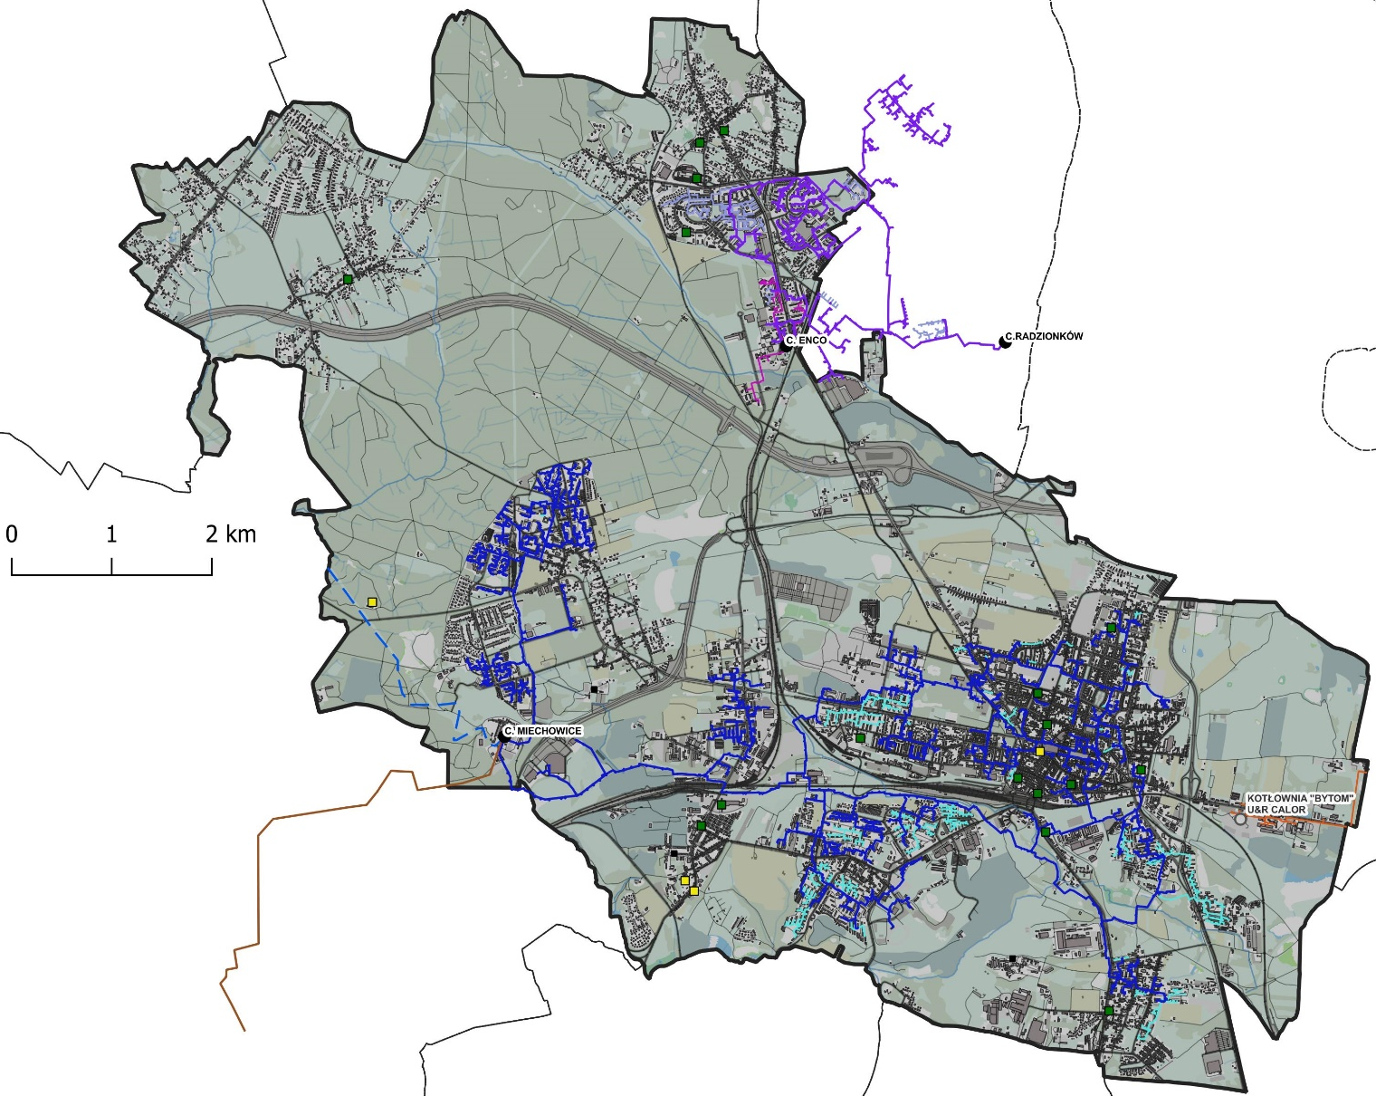
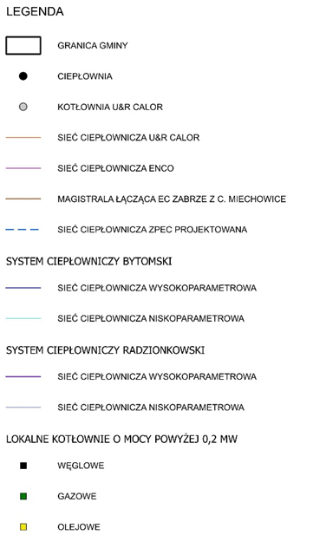
ZAŁOŻENIA DO PLANU ZAOPATRZENIE W CIEPŁO,
ENERGIĘ ELEKTRYCZNĄ I PALIWA GAZOWE DLA GMINY BYTOM
ZAOPATRZENIE W CIEPŁO
7

Slide 8
ZAŁOŻENIA DO PLANU ZAOPATRZENIE W CIEPŁO,
ENERGIĘ ELEKTRYCZNĄ I PALIWA GAZOWE DLA GMINY BYTOM
ZAOPATRZENIE W CIEPŁO
Plany rozwoju:
PEC Sp. z o.o. w Bytomiu posiada Plan rozwoju na lata 2022-2024. Plan przewiduje: budowę przyłączy sieci, modernizację systemów budynków, budowę sieci spinającej, modernizację węzłów cieplnych, zabudowę pompy ciepła dla potrzeb c.w.u., zabudowę kolektorów słonecznych dla potrzeb c.w.u., zabudowę instalacji paneli fotowoltaicznych na terenie Ciepłowni Radzionków, zabudowę instalacji fotowoltaicznych na budynkach PEC, budowę instalacji odsiarczania w Ciepłowni Radzionków, dostawę ciepła do obiektów oddalonych od sieci ciepłowniczej w oparciu o odnawialne źródła energii (pompy ciepła) dla ul. Huty Julia.
Fortum Silesia S.A. posiada aktualny Plan rozwoju na lata 2021-2023. Zadania zawarte w Planie dotyczące źródeł ciepła zostały już wykonane. Podejmowane przez Fortum Silesia S.A. inwestycje w majątek sieciowy będą miały charakter odtworzeniowy i będą realizowane jedynie w przypadku ważnych awarii.
U&R Calor Sp. z o.o. posiada Plan rozwoju na lata 2022-2025. Wśród zamierzeń inwestycyjnych znajduje się budowa układu wysokosprawnej kogeneracji opartej na silnikach gazowych o mocy 1x1,2 MW oraz kotłowni gazowej o mocy 1x2,6 MW. Do końca roku 2024 przewidziane są prace modernizacyjne sieci ciepłowniczej.
8

Slide 9
ZAŁOŻENIA DO PLANU ZAOPATRZENIE W CIEPŁO,
ENERGIĘ ELEKTRYCZNĄ I PALIWA GAZOWE DLA GMINY BYTOM
ZAOPATRZENIE W CIEPŁO
Ocena stanu i wnioski:
Konieczna jest kontrola mocy dyspozycyjnej źródeł Fortum oraz zapotrzebowania mocy w związku z rozszerzeniem obszaru oddziaływania systemu zabrzańskiego (podłączenie osiedli Rokietnica i Helenka w Zabrzu) – rezerwa mocy ok. 10 MW dla Bytomia i Zabrza;
Bezpieczeństwo systemu zależy od 1 jednostki podstawowej w EC Zabrze oraz od 10 km magistrala z EC Zabrze do Bytomia;
Ciepłownia Radzionków posiada znaczącą rezerwę mocy zainstalowanej, jednak wymagana jest jej modernizacja i/lub przebudowa z zastosowaniem rozwiązań niskoemisyjnych;
lokalne systemy ciepłownicze nie posiadają statusu efektywnych energetycznie, wymagają działań modernizacyjnych;
znaczący problem na terenie Bytomia stanowi „niska emisja” - 27% potrzeb cieplnych miasta realizowana jest za pośrednictwem kotłowni węglowych. Obserwujemy natomiast znaczący spadek ogrzewań węglowych wśród obiektów użyteczności publicznej – w ciągu 4 lat spadek o 97%.
9

Slide 10
ZAŁOŻENIA DO PLANU ZAOPATRZENIE W CIEPŁO,
ENERGIĘ ELEKTRYCZNĄ I PALIWA GAZOWE DLA GMINY BYTOM
ZAOPATRZENIE W ENERGIĘ ELEKTRYCZNĄ
Zużycie energii elektrycznej – 476 GWh/rok
  Źródła wytwarzania energii elektrycznej:
  „CHP Zabrze - ITPO” (Fortum Silesia S.A.) o mocy 76,5 MW – w 2019 r. lokalne źródło energii elektrycznej – turbozespół TG 1 EC Miechowice, został odstawiony do rezerwy i na terenie Bytomia nie jest już wytwarzana energia elektryczna;
  Bytomskie Przedsiębiorstwo Komunalne Sp. z o.o. Oczyszczalnia ścieków Centralna – dwa biogazowe zespoły prądotwórcze o mocy 200 kWp każdy;
  6 instalacji OZE o łącznej mocy ok. 0,3 MW (planowane jest 14 instalacji o mocy ok. 32 MW):
  667 szt. mikroinstalacji fotowoltaicznych o łącznej mocy ok. 5,6 MW.
  Przesył energii elektrycznej:
  PSE S.A.
  dwutorowa linia 400 kV relacji Joachimów – Wielopole i Łagisza – Rokitnica,
  jednotorowa linia 220 kV relacji Blachownia – Łagisza,
  główną rolę w zasilaniu miasta odgrywa stacja 400/110kV Rokitnica w Zabrzu.

Slide 11
ZAŁOŻENIA DO PLANU ZAOPATRZENIE W CIEPŁO,
ENERGIĘ ELEKTRYCZNĄ I PALIWA GAZOWE DLA GMINY BYTOM
ZAOPATRZENIE W ENERGIĘ ELEKTRYCZNĄ
  Dystrybucja energii elektrycznej:
  TAURON DYSTRUBUCJA S.A.
  6 stacji GPZ,
  2 stacje GPZ poza granicą miasta (w Zabrzu i w Radzionkowie),
  stacje SN/nN,
  linie elektroenergetyczne WN, SN, nN.
Łączna długość linii wynosi ok. 1 008 km.
  TERAWAT DYSTRYBUCJA S.A.
  linie elektroenergetyczne SN i Nn,
  4 stacje transformatorowe SN/nN.
  SPÓŁKA RESTRUKTURYZACJI KOPALŃ KWK „CENTRUM”
  linie elektroenergetyczne nN,
  trzy przyłącza.
  PGE ENERGETYKA KOLEJOWA S.A. (dawniej PKP ENERGETYKA S.A.)
  2 stacje transformatorowe SN/nN,
  kabina sekcyjna zasilana po stronie nN w rejonie stacji Bytom Karb,
  sieć rozdzielcza SN i nN.

Slide 12
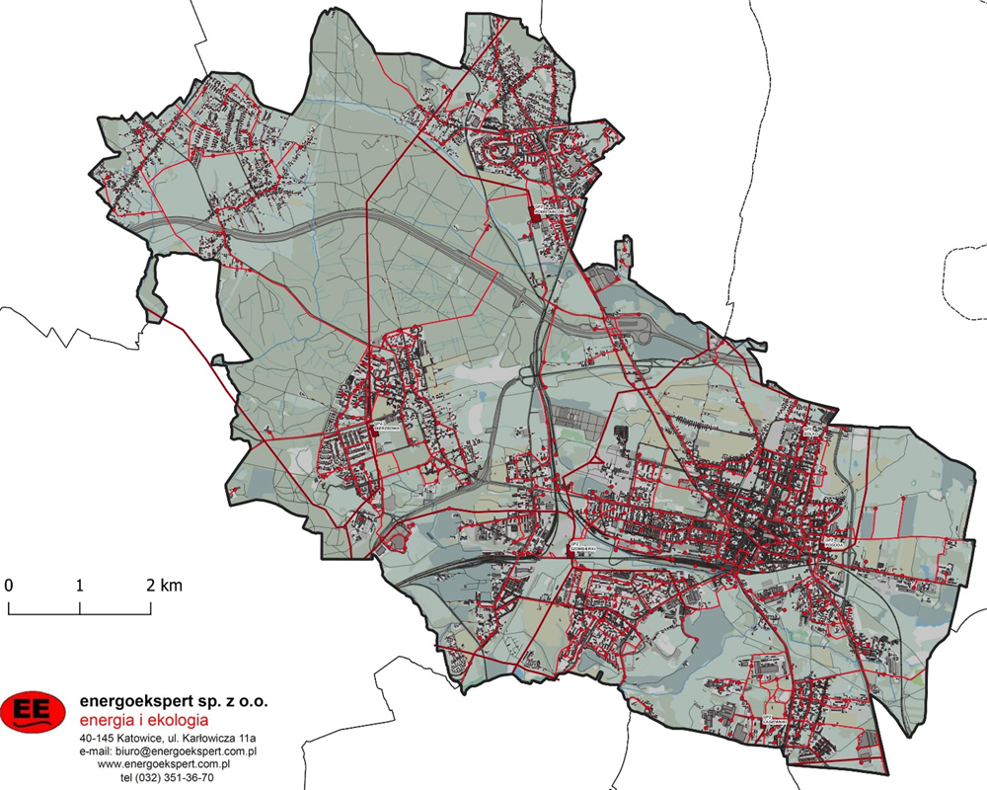
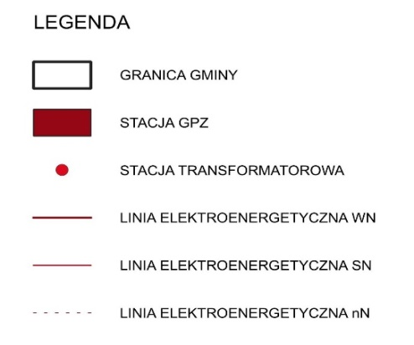
ZAŁOŻENIA DO PLANU ZAOPATRZENIE W CIEPŁO,
ENERGIĘ ELEKTRYCZNĄ I PALIWA GAZOWE DLA GMINY BYTOM
ZAOPATRZENIE W ENERGIĘ ELEKTRYCZNĄ
12

Slide 13
ZAŁOŻENIA DO PLANU ZAOPATRZENIE W CIEPŁO,
ENERGIĘ ELEKTRYCZNĄ I PALIWA GAZOWE DLA GMINY BYTOM
ZAOPATRZENIE W ENERGIĘ ELEKTRYCZNĄ
Plan rozwoju:
PSE S.A. posiada Plan rozwoju w zakresie zaspokojenia obecnego i przyszłego zapotrzebowania na energię elektryczną na lata 2023-2032 - planowane wprowadzenie toru Joachimów – Wielopole linii 400 kV do rozbudowanej stacji Rokitnica;
TAURON Dystrybucja S.A. posiada Plan rozwoju na lata 2022-2025 – planowana modernizacja sieci i stacji elektroenergetycznych;
PGE Energetyka Kolejowa S.A. posiada Plan rozwoju na lata 2021-2025 - budowa linii i przyłączy kablowych, stacji słupowych i kontenerowych, budowa nowego obiektu zasilania stacji trakcyjnej;
Terawat Dystrybucja S.A. posiada Plan rozwoju na lata 2023-2024 – brak zaplanowanych inwestycji na terenie Bytomia;
SRK S.A. na chwile obecną opracowuje Plan rozwoju na lata 2023-2028 – nie planuje rozbudowy sieci elektroenergetyczne na terenie Bytomia.
13

Slide 14
ZAŁOŻENIA DO PLANU ZAOPATRZENIE W CIEPŁO,
ENERGIĘ ELEKTRYCZNĄ I PALIWA GAZOWE DLA GMINY BYTOM
ZAOPATRZENIE W ENERGIĘ ELEKTRYCZNĄ
Ocena stanu i wnioski:
stan techniczny sieci i urządzeń elektroenergetycznych oceniany jest jako dobry;
na terenie dawnej kopalni Szombierki została przez TAURON Polska Energia S.A. uruchomiona mikrosieć składająca się z: 2 instalacji fotowoltaicznych, 5 mikroturbin wiatrowych, agregatu gazowego, magazynu energii oraz innowacyjnej stacji transformatorowej, zapewniająca energię elektryczną 54 gospodarstwom domowym;
aktualne potrzeby odbiorców są zaspokajane, brak planów wskazujących na znaczące zwiększenie zapotrzebowania na energię elektryczną;
zużycie energii na potrzeby oświetlenia ulicznego to 2,1 GWh;
zainstalowano 31 stacji ładowania pojazdów elektrycznych;
zwiększa się potencjał OZE PV jest 6 instalacji o łącznej mocy ok. 0,3 MW oraz 667 szt. mikroinstalacji fotowoltaicznych o łącznej mocy ok. 5,6 MW.; planowanych jest 14 instalacji o mocy ok. 32 MW + mikroinstalacje;
14

Slide 15
ZAŁOŻENIA DO PLANU ZAOPATRZENIE W CIEPŁO,
ENERGIĘ ELEKTRYCZNĄ I PALIWA GAZOWE DLA GMINY BYTOM
ZAOPATRZENIE W GAZ SIECIOWY
Zużycie gazu ziemnego - 250 GWh/rok (23 mln Nm³)
Gaz ziemny wysokometanowy
Przesył gazu ziemnego:
OGP GAZ-SYSTEM S.A. – na terenie miasta nie posiada sieci gazowej.
Dystrybucja gazu ziemnego:
PSG sp. z o.o. - miasto zasilane jest z dwóch kierunków:
południowo-wschodniego – punkty wejścia: Tworzeń oraz Szopienice gazociągiem w/c relacji Szopienice-Tworzeń-Łagiewniki oraz za pomocą stacji w/c i śp/c zlokalizowanych w Bytomiu,
zachodniego – punkt wejścia: Tworóg II gazociągami w/c i śp/c zasilanymi ze strony Gliwic oraz za pomocą stacji zlokalizowanych w Zabrzu.
Infrastruktura gazowa:
5 SRP I st., 14 SRP II st., 1 SP-S (o łącznej przepustowości 37 100 Nm³/h);
łączna długość sieci gazowej z przyłączami 418 km.
15

Slide 16
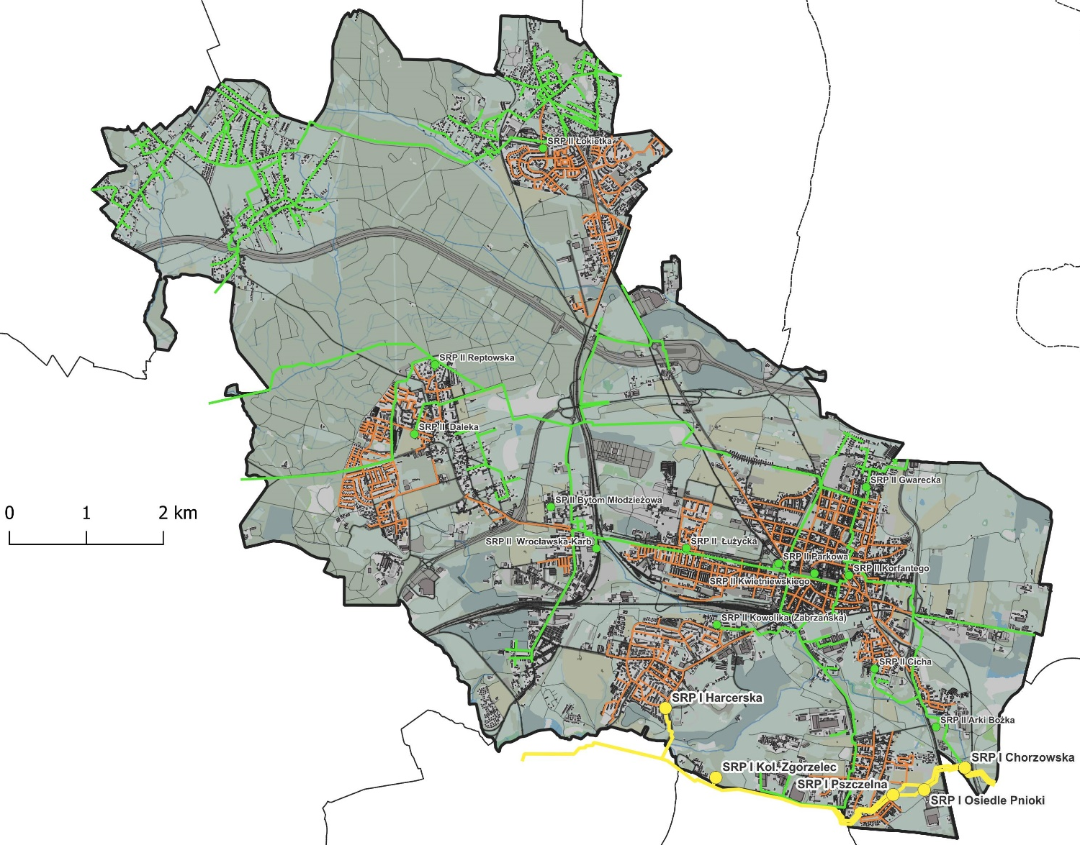
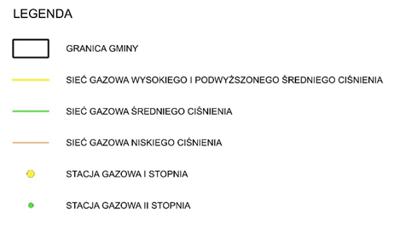
ZAŁOŻENIA DO PLANU ZAOPATRZENIE W CIEPŁO,
ENERGIĘ ELEKTRYCZNĄ I PALIWA GAZOWE DLA GMINY BYTOM
ZAOPATRZENIE W GAZ SIECIOWY
16

Slide 17
ZAŁOŻENIA DO PLANU ZAOPATRZENIE W CIEPŁO,
ENERGIĘ ELEKTRYCZNĄ I PALIWA GAZOWE DLA GMINY BYTOM
ZAOPATRZENIE W GAZ ZIEMNY
Plany, ocena stanu i wnioski:
PSG sp. z o.o. Oddział Zakład Gazowniczy w Zabrzu posiada Plan Rozwoju na lata 2022-2026 oraz Plan Inwestycyjny na lata 2022-2024, które przewidują realizację zadań inwestycyjnych z zakresu rozbudowy i modernizacji sieci gazowej na terenie Bytomia;
w 2022 r. liczba instalacji gazu ziemnego na terenie Bytomia wynosiła ok. 52 tys., natomiast zużycie gazu to ok. 23 mln m3, tj. ok. 250 GWh;
sieć dystrybucyjna jest w dobrym stanie technicznym i zapewnia pokrycie zapotrzebowania na gaz dla istniejących i potencjalnych odbiorców – wiek sieci gazowych;
stopień gazyfikacji gminy dotyczący gospodarstw domowych wynosi ok. 78%;
sukcesywnie trwają prace związane z modernizacją starych gazociągów i przyłączy.
17

Slide 18
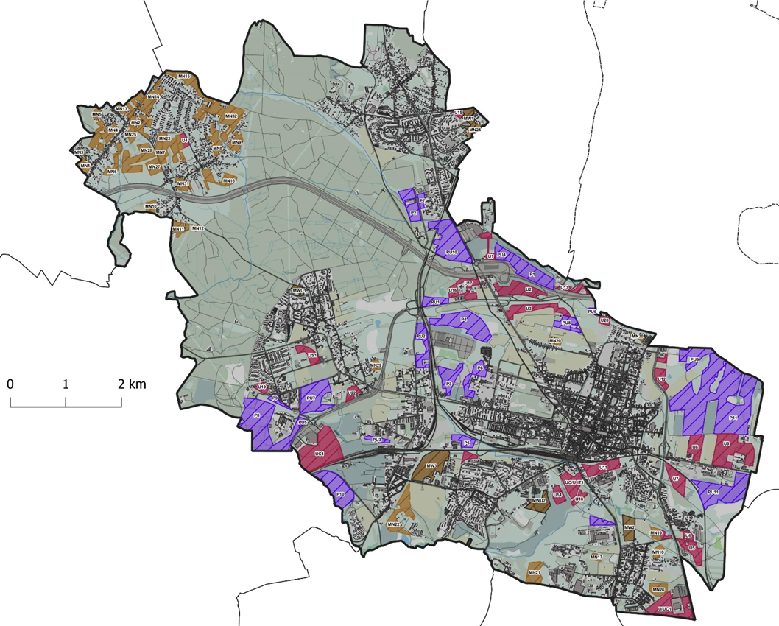
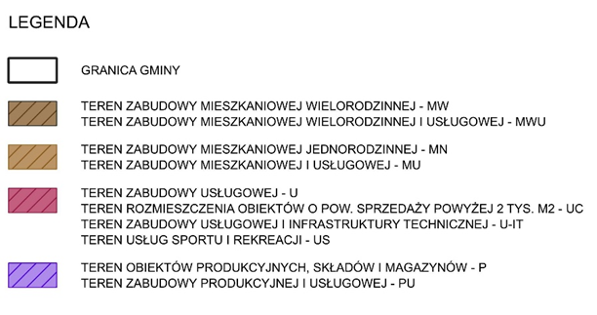
ZAŁOŻENIA DO PLANU ZAOPATRZENIE W CIEPŁO,
ENERGIĘ ELEKTRYCZNĄ I PALIWA GAZOWE DLA GMINY BYTOM
OBSZARY ROZWOJU MIASTA
M: 38 obszarów o pow. 253 ha, U: 27 obszarów o pow. 226 ha, P: 23 obszary o pow. 434 ha

Slide 19
ZAŁOŻENIA DO PLANU ZAOPATRZENIE W CIEPŁO,
ENERGIĘ ELEKTRYCZNĄ I PALIWA GAZOWE DLA GMINY BYTOM
PROGNOZA ZMIAN POTRZEB ENERGETYCZNYCH
Zapotrzebowanie zbiorcze potrzeb energetycznych dla obszarów rozwoju
Charakter zabudowy | Wyszczególnienie | do 2027 | 2028-2038 | Razem do 2038 | Pełna chłonność
Zabudowa mieszkaniowa | ciepło [MW] | 1,9 | 3,1 | 5,0 | 15
 | gaz ziemny [tys.m³/h] | 0,3 | 0,6 | 0,9 | 3
 | energia elektryczna [MW] | 4,7 | 11,7 | 16,4 | 95
Strefa usługowa | ciepło [MW] | 1,8 | 3,5 | 5,3 | 35
 | gaz ziemny [tys.m³/h] | 0,2 | 0,4 | 0,6 | 4
 | energia elektryczna [MW] | 2,4 | 4,7 | 7,1 | 45
Strefa przemysłowa | ciepło [MW] | 3,0 | 5,2 | 8,2 | 65
 | gaz ziemny [tys.m³/h] | 0,4 | 0,6 | 1,0 | 8
 | energia elektryczna [MW] | 4,0 | 7,0 | 11,0 | 85
RAZEM do 2038 r.:
ciepło: – 18,5 MW, w tym pokryte z centralnych systemów ciepłowniczych – 10 MW;
gaz ziemny – 2,5 tys. m³/h;
energia elektryczna – 34,5 MW.
19

Slide 20
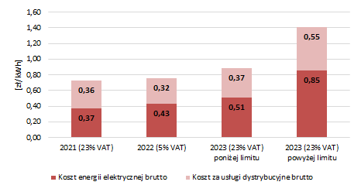
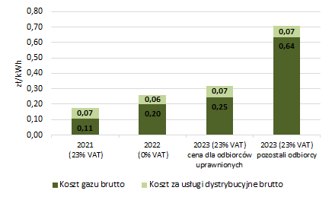
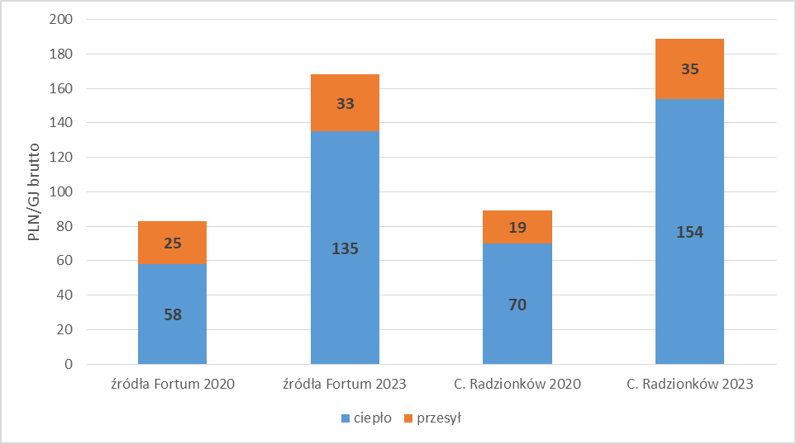
ZAŁOŻENIA DO PLANU ZAOPATRZENIE W CIEPŁO,
ENERGIĘ ELEKTRYCZNĄ I PALIWA GAZOWE DLA GMINY BYTOM
CENY NOŚNIKÓW ENERGII
20
20

Slide 21
ZAŁOŻENIA DO PLANU ZAOPATRZENIE W CIEPŁO,
ENERGIĘ ELEKTRYCZNĄ I PALIWA GAZOWE DLA GMINY BYTOM
STRATEGICZNE CELE BYTOMIA
W OBSZARZE ENERGETYKI KOMUNALNEJ
Cel nr 1 – Zapewnienie bezpieczeństwa i ciągłości dostaw energii i jej nośników
w sytuacji transformacji sektora energetycznego (modernizacja, procedury, monitoring)
Cel nr 2 – Zabezpieczenie dostaw energii i jej nośników na potrzeby nowej zabudowy na terenie miasta Bytomia (koordynacja planów, oświetlenie)
Cel nr 3 – Racjonalizacja użytkowania energii – poprawa efektywności energetycznej (zmiany sposobu ogrzewania, termomodernizacja)
Cel nr 4 – Rozwój odnawialnych źródeł energii oraz indywidualnych i lokalnych rozwiązań
w zakresie odzysku energii (planowanie i finansowanie)
Cel nr 5 - Promowanie i wspieranie wprowadzania nowych, innowacyjnych technologii wytwarzania energii (edukacja).
21
21

Slide 22
ZAŁOŻENIA DO PLANU ZAOPATRZENIE W CIEPŁO,
ENERGIĘ ELEKTRYCZNĄ I PALIWA GAZOWE DLA GMINY BYTOM
LEGISLACJA
Prezydent Miasta Bytomia odstąpił od przeprowadzenia SOOS dla projektu „Założeń …” z uwagi na to, że realizacja postanowień w nim zawartych nie spowoduje znaczącego oddziaływania na środowisko, a wręcz może stanowić o poprawie jego jakości. Odstąpienie to zostało uzgodnione z:
Regionalnym Dyrektorem Ochrony Środowiska w Katowicach pismem nr WOOŚ.410.524.2023.PB z dnia 25.10.2023 r.;
Śląskim Państwowym Wojewódzkim Inspektorem Sanitarnym w Katowicach pismem
z dnia 27.10.2023 r.
Ponadto uchwałą nr 2282/459/VI/2023 Zarząd Województwa Śląskiego z dnia 27.10.2023 r. dla projektu „Założeń…”, wydał pozytywną opinię w zakresie koordynacji współpracy z innymi gminami oraz w zakresie zgodności z polityką energetyczną Państwa.
W ramach przeprowadzonych konsultacji społecznych dokumentu w dniach 31.10.2023 - 21.11.2023 zarówno z mocy ustawy „o udostępnianiu informacji o środowisku…” jak i Prawo energetyczne – nie wniesiono wniosków, zastrzeżeń i uwag do dokumentu.
Aktualizację dokumentu wraz z uchwałą winno się przeprowadzać przed upływem 3 lat od daty uchwalenia niniejszego dokumentu (zgodnie z art. 19 pkt. 2 ustawy PE).

